Slide 1
Recurrent Batch Normalization
12056 外山洋太

Slide 2
目次
概要
導入
  LSTM
  バッチ正規化
提案手法
実験
結論

Slide 3
概要
題名
  Recurrent Batch Normalization
著者
  Tim Cooijmans, Nicolas Ballas, Cesar Laurent, Caglar Gulcehre
LSTMにバッチ正規化を導入
  学習の高速化
  高い汎化性能
以前の研究では導入に失敗
  パラメータの初期化が悪かった

Slide 4
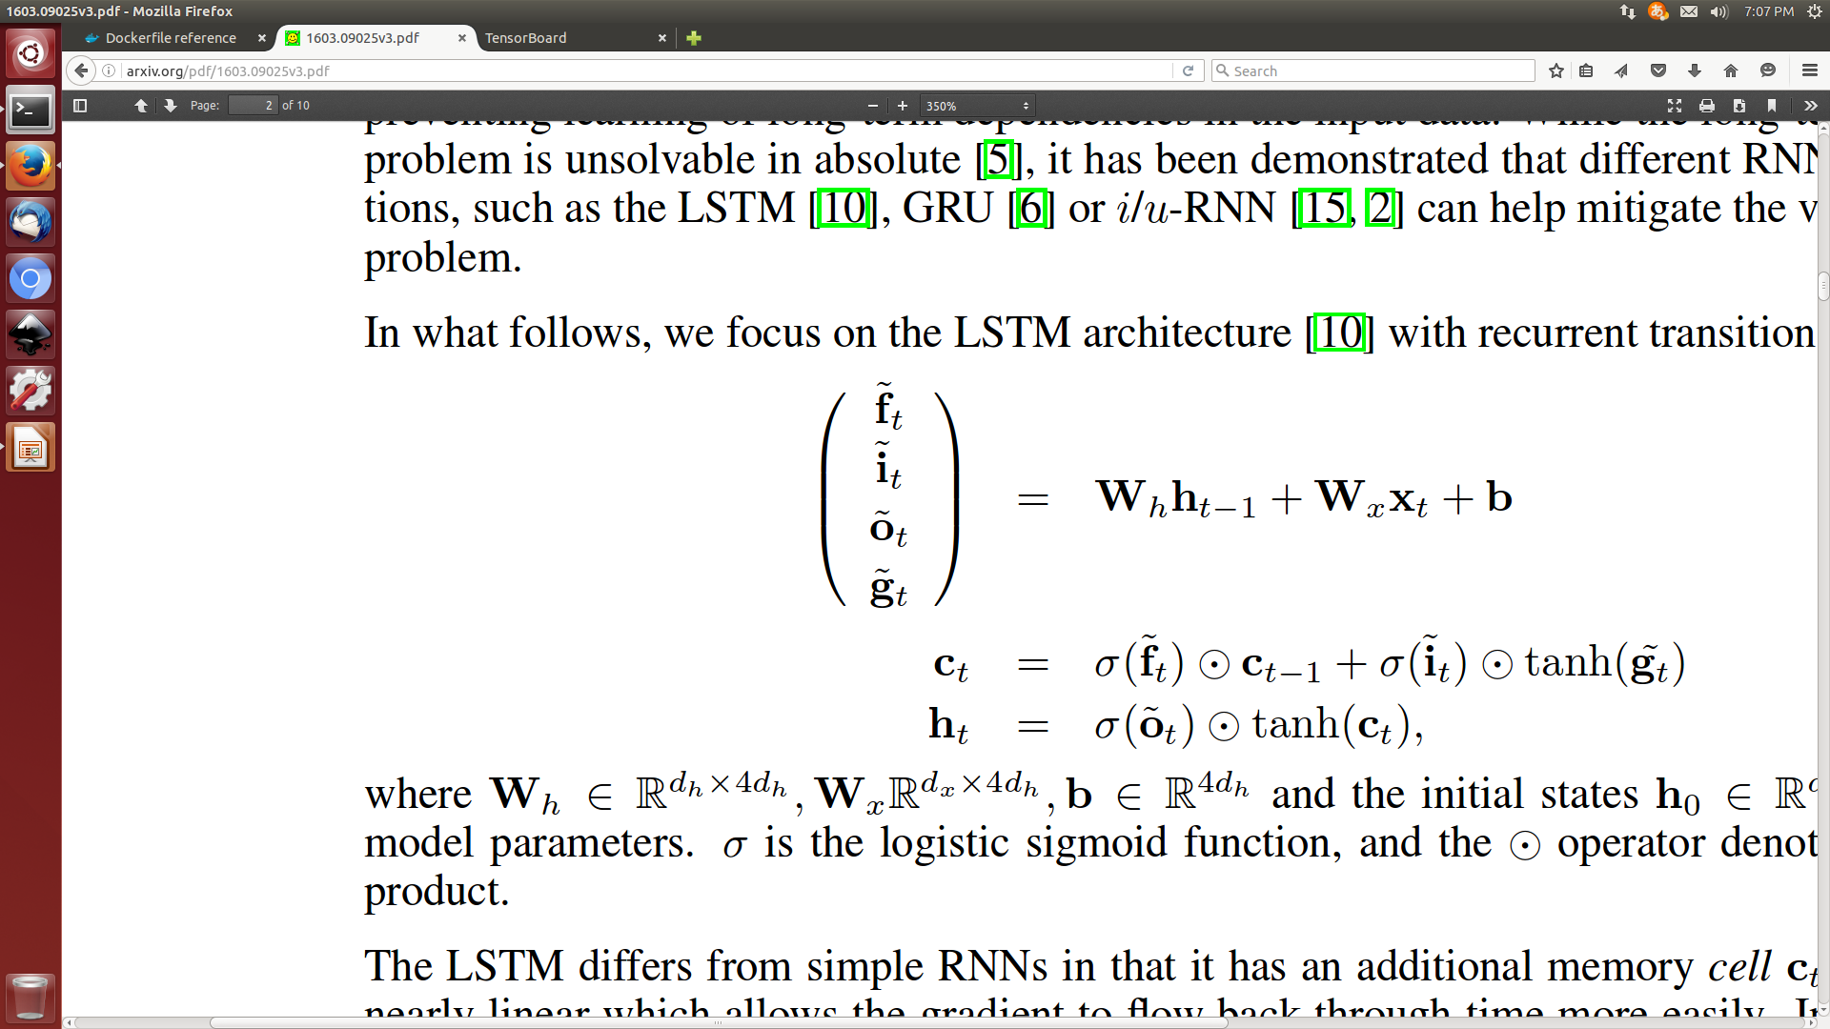
導入
LSTM
Long Short-Term Memory
  x： 入力
  h： 出力
  ｃ： メモリーセル
  σ： シグモイド関数（ゲートに対応）
  forget, input, outputゲートがある

Slide 5
導入
バッチ正規化
バッチ毎に各インスタンスに対応する値（今回はベクトル）を正規化
共変量シフトを抑える
共変量シフト
  訓練データxtrainの確率分布ｐtrain(xtrain)とテストデータxtestの確率分布ptest(xtest)が異なる問題
  → 入力となる値を正規化して対処
深いニューラルネットワークでは、隠れ層に対する内部共変量シフトも発生

Slide 6
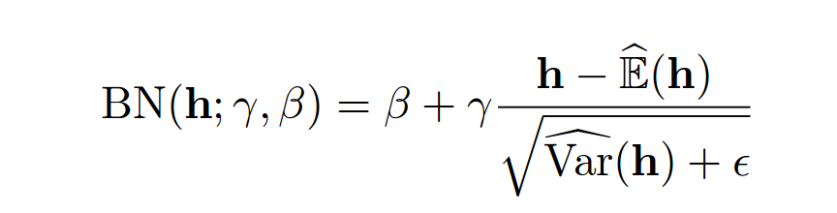
導入
バッチ正規化
はじめに入力値hをバッチ単位で正規化（平均０、分散１）
正規化後に最適な平均と分散に確率分布を直す
β： 平均値を示すパラメータ
γ： 標準偏差を示すパラメータ
ε： 正則化のためのハイパーパラメータ

Slide 7
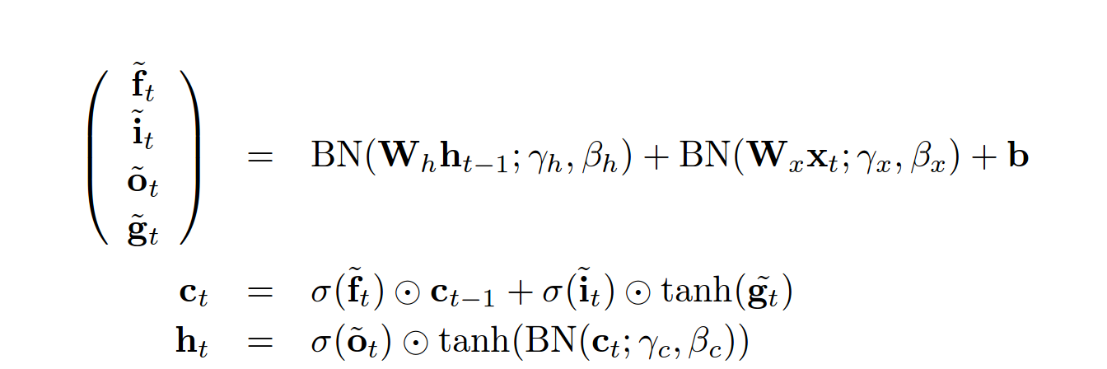
提案手法
BN-LSTM （Batch Normalization - LSTM）
LSTMにバッチ正規化を導入し、パラメタを改変
昔の自分の出力と入力、メモリーセルの出力に対してバッチ正規化

Slide 8
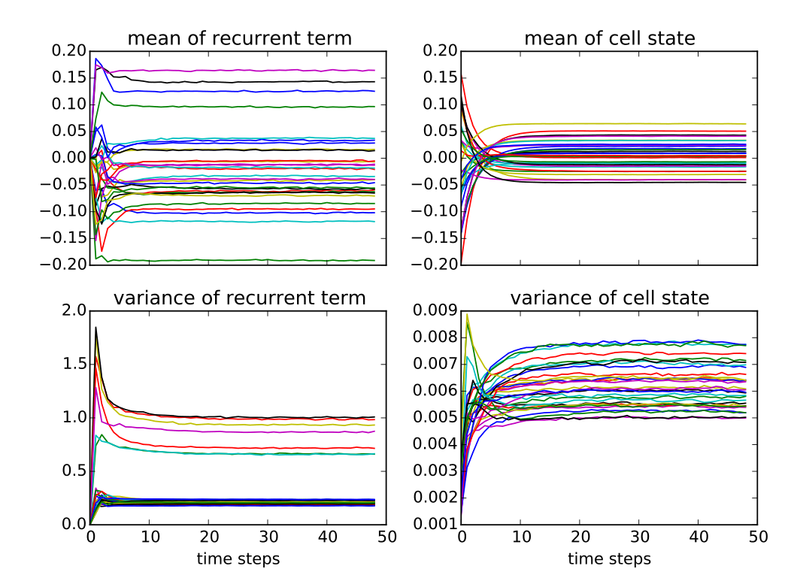
提案手法
β、γの時間依存性
β：ある隠れ層の最適な平均値
γ：ある隠れ層の最適な標準偏差
∴ β、γは時間に依存させたほうが良い → βｔ、γｔ

Slide 9
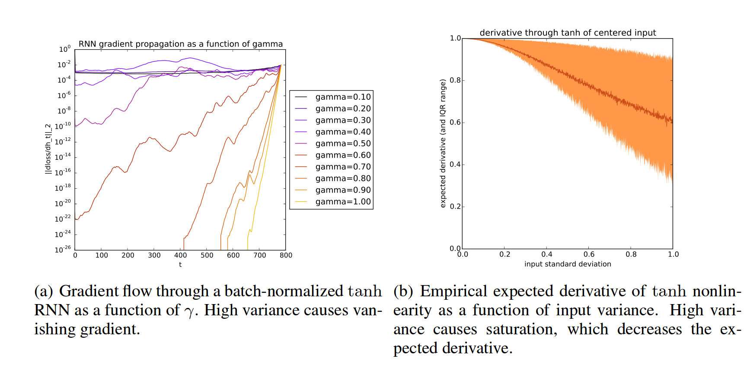
提案手法
γの初期化と勾配の伝播
γが大きすぎると勾配が伝播中に0に収束
γが小さすぎると訓練が不安定に
→ γは0.1程度で初期化
従来研究の失敗はこれが原因

Slide 10
実験
Sequential MNIST
  MNIST
  pMNIST
Character-level Penn TreeBank
Text8
Teaching Machines to Read and Comprehend

Slide 11
考察
誰かTensorflowで実装してくれないかな

Slide 12
結論
LSTMにバッチ正規化を導入
  学習の高速化
  高い汎化性能
従来研究はパラメータの初期化がダメだっただけ

